Slide 1




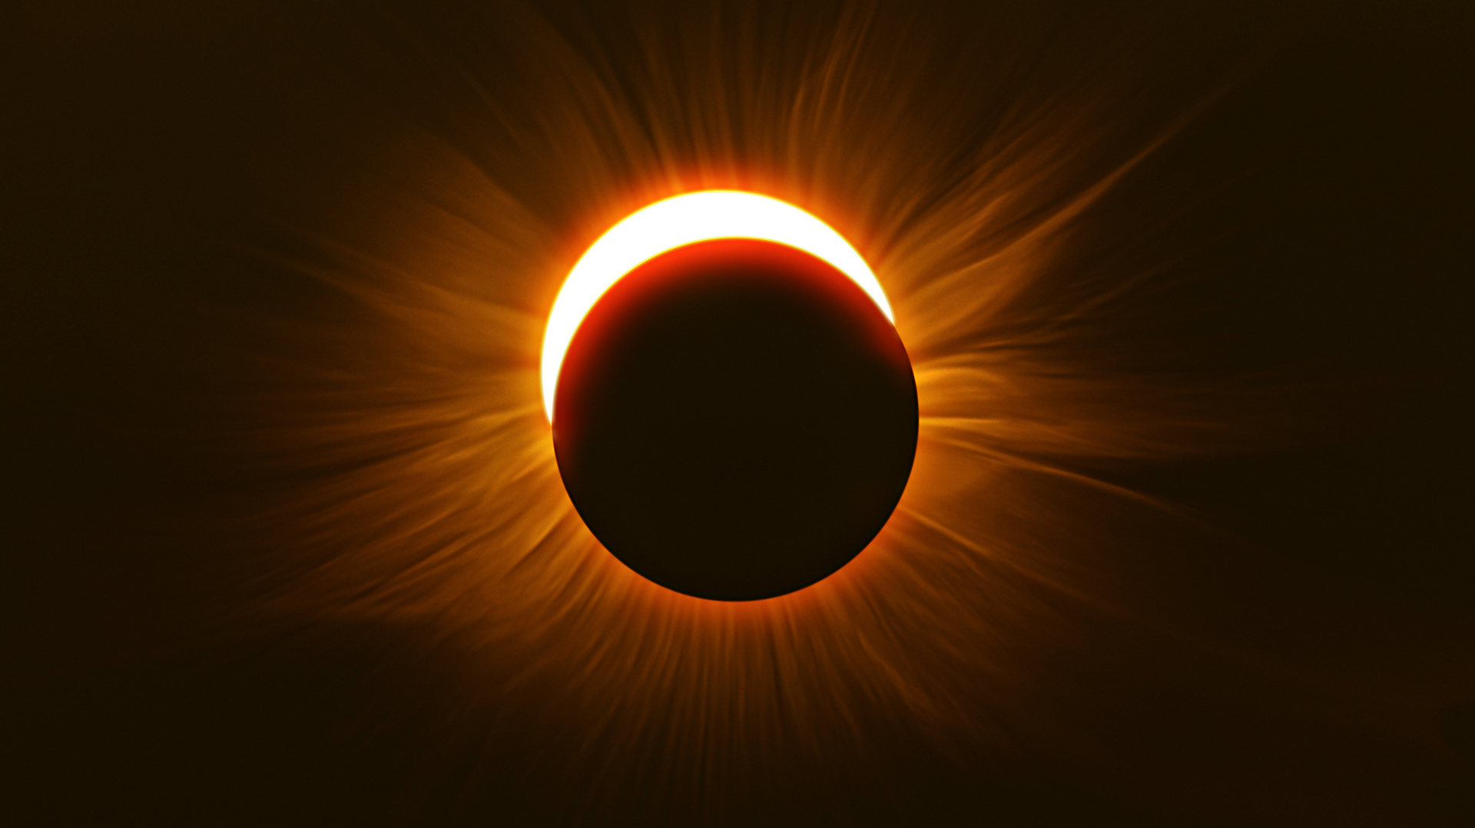


Chapitre 4
Applications de la propagation rectiligne de la lumière
PROF

Slide 2
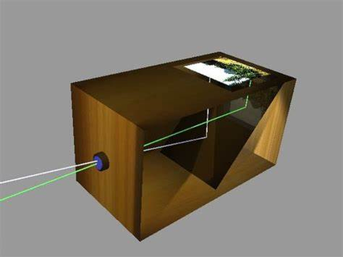
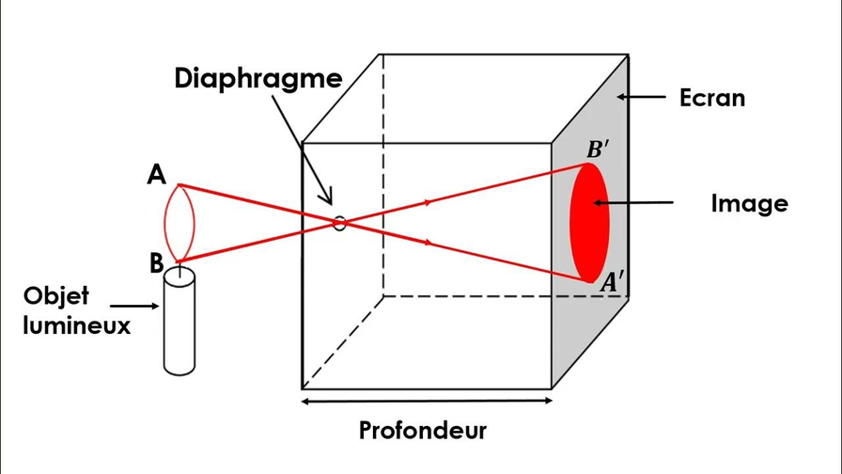

1 - La chambre noire
1 - La chambre noire :
Une chambre noire est une boîte dont une face est percée d'un trou appelé sténopé et l'autre face opposée est un écran translucide qui peut être par exemple du papier calque.
2 - Utilisation de la chambre noire :
a - Expérience
Placer devant l’ouverture de la chambre noire un corps lumineux (flamme de bougie)

Slide 3





b - Observation :
La chambre noire donne une image réelle et renversée A’B’ de l’objet AB
Conclusion
Basé sur le principe de la propagation rectiligne de la lumière, la chambre noire donne une image A’B’ renversée d’un objet lumineux AB.
Remarque :
Plus le diamètre du trou ( le sténopé ) est petit, plus l’image est plus nette et moins éclairée.
Plus la distance entre l'objet lumineux et le trou est petite, plus les dimensions de l'image sont grandes.
Plus la profondeur (la distance entre le trou et l'écran) est grande, plus les dimensions de l'image sont grandes.

Slide 4
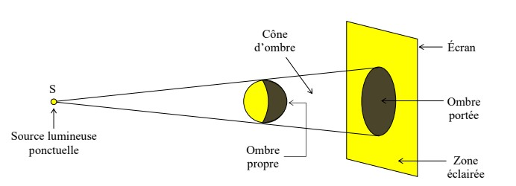
II - Les ombres :
1 - Cas de source lumineuse ponctuelle :
a - Expérience
À l’aide d’une source ponctuelle, on éclaire un objet opaque (balle) placé devant un écran blanc

Slide 5


Conclusion
Après avoir placé une bale opaque entre un écran et une source lumineuse ponctuelle, en s’appuyant sur le principe de la propagationrectiligne de la lumière,
on obtient :
Une zone sombre sur l'écran, appelée l'ombre portée de la balle.
Une zone non éclairée sur la balle, appelée l'ombre propre de la balle.
Une zone non éclairée entre l’ombre propre et l’ombre portée, appelé cône d'ombre.

Slide 6
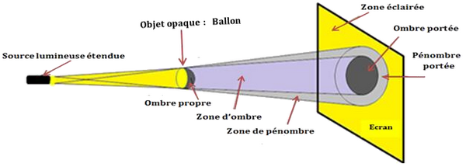
Utilisation d’une source lumineuse étendue :
Expérience
On remplace la source ponctuelle par une source étendue (une lampe)

Slide 7
Conclusion
Après avoir placé une balle opaque entre un écran et une source de lumière étendue, on obtient :
Une zone non éclairée sur la balle, appelée l'ombre propre de la balle
Une zone de l'écran complètement obscure, appelée l’ombre portée.
Une zone de l'écran qui entoure l'ombre porté et qui est partiellement sombre, appelée pénombre
Une zone non éclairée entre l’objet opaque et l’écran, appelé cône d'ombre

Slide 8
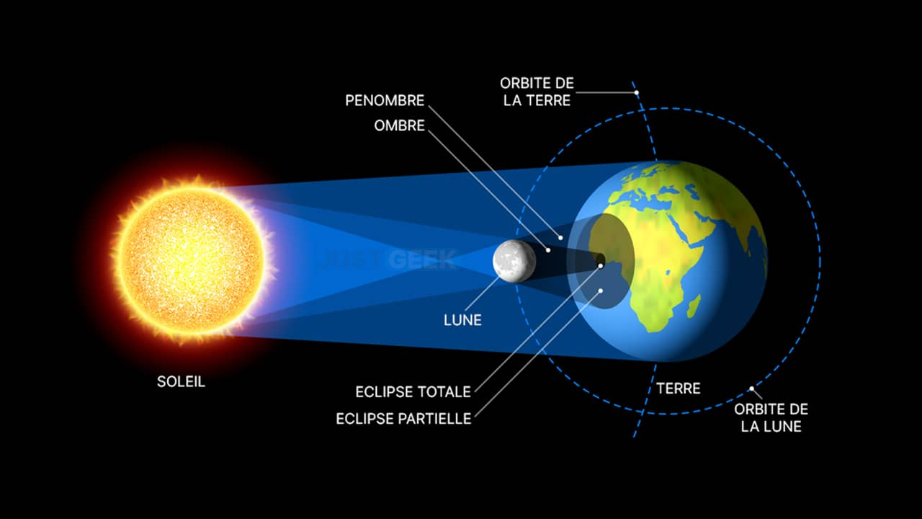
III- Les éclipses:
1 - Éclipse du soleil :
a - Expérience

Slide 9
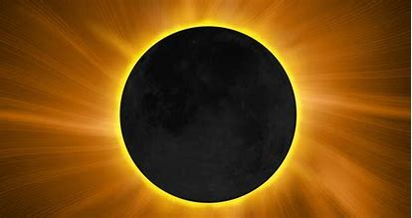
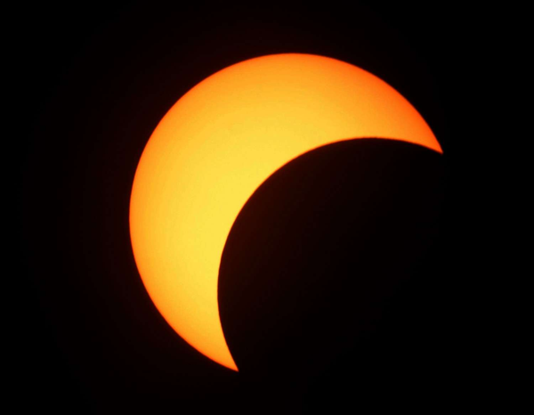

Le phénomène d'éclipse solaire se produit lorsque la lune passe (dans la phase de nouvelle lune) entre le soleil et la terre, où les trois sont sur une même droite.
Pour un observateur se trouvant dans la zone d'ombre portée de la lune, il assiste à une éclipse totale du soleil.
Pour un observateur se trouvant dans la zone de pénombre portée de la lune, il assiste à une éclipse partielle du soleil.
Eclipse totale du sole﻿il
Eclipse partielle du soleil

Slide 10
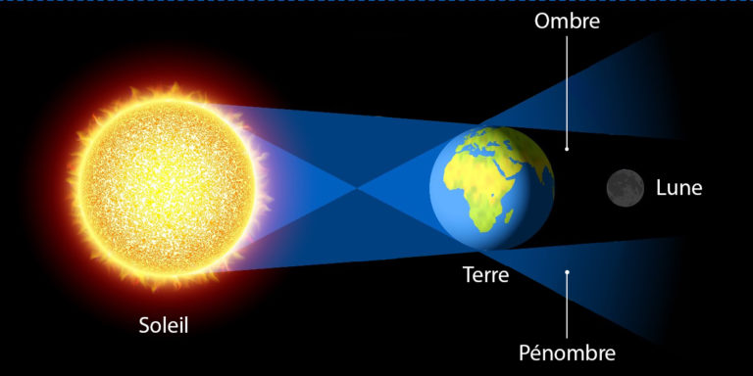
2 - Éclipse de la lune :

Slide 11
L'éclipse lunaire se produit lorsque la terre est présente entre la lune et le soleil, et les trois sont alignés.
Lorsque la lune se trouve entièrement dans le cône d’ombre de la terre, on assiste à une éclipse totale de la lune.
Lorsque la lune se trouve partiellement dans le cône d’ombre de la terre, on assiste à une éclipse partielle de la lune.

